Slide 1

第五届全球校园人工智能算法精英大赛
【算法专项赛】算能杯
面向Stable Diffusion的图像提示语优化专项赛
大车挖土队模型介绍

Slide 2



目录
第一章 整体思路介绍
第二章 VIT-L部分讲解
第三章 CLIP模型介绍
第四章 比赛模型代码讲解

Slide 3

第一章 · 整体思路介绍

Slide 4

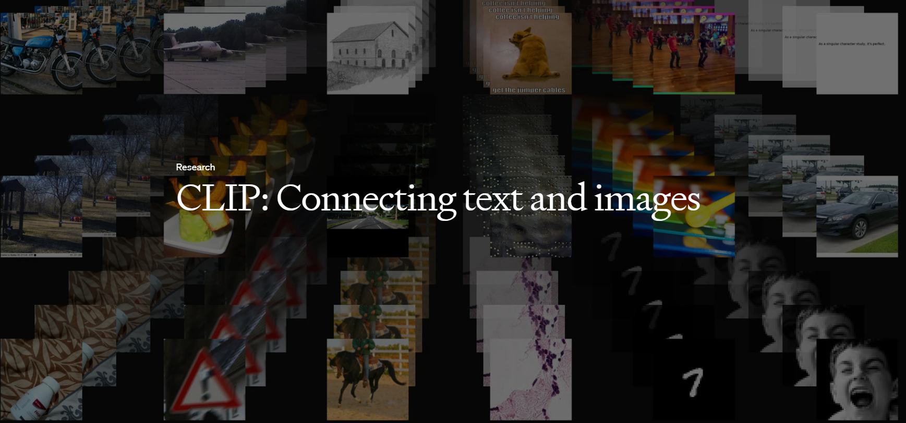

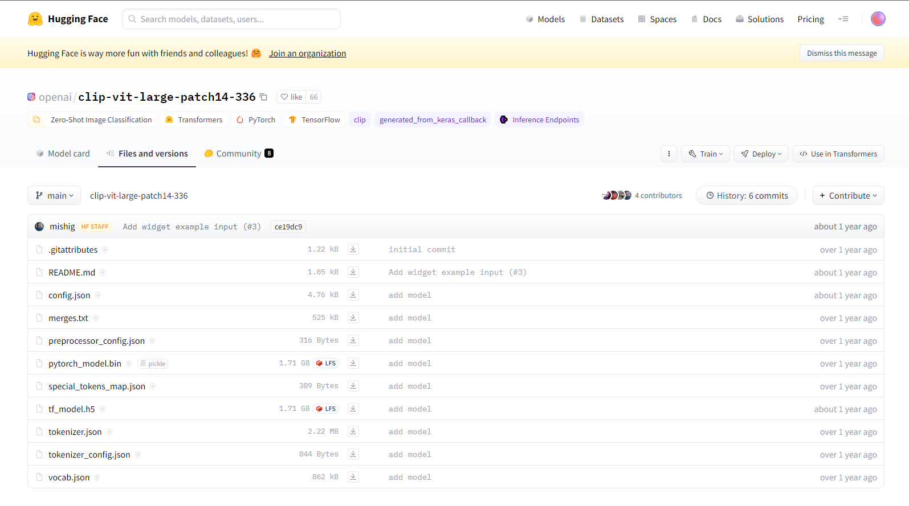
第一章 · 思路介绍
在本次比赛中，主要参考CLIP模型 (Contrastive Language-Image Pre-Training) 来搭建和训练模型，在Image Encoder中使用 vit-large 模型提取图像的特征，之后又通过LORA对vit模型的encoder中的attn进行改善微调，从而更好地提升模型效果。
在比赛中获得了 0.749 的高分评分。
在具体模型部署中，参考了 OpenAI 在 Hugging Face 上发表的预训练模型clip-vit-large-patch14-336
图片来源：https://openai.com/research/clip
图片来源：https://huggingface.co/openai/clip-vit-large-patch14-336/tree/main

Slide 5
第二章 · VIT-L部分讲解

Slide 6

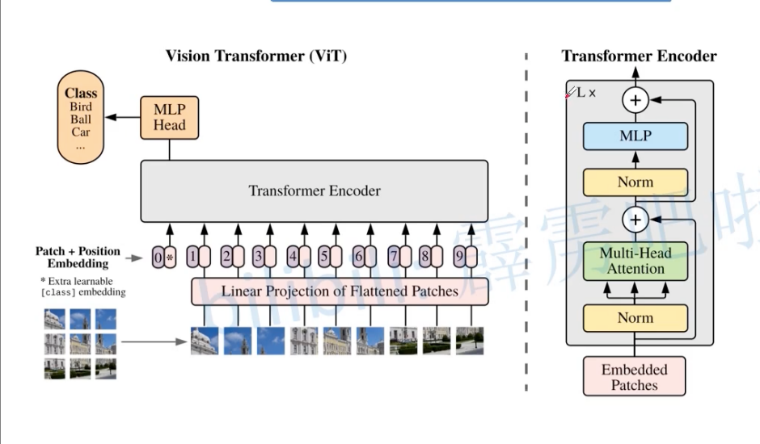

第二章 · VIT-L模型介绍
主要构成部分：
Embedding 层+Transformer Encoder 层+MLP Head 层
Embedding层：生成图像特征向量
Transformer层：对于特征向量进行提取
MLP Head层：对于标签特征向量进行分类
图片来源：Dosovitskiy, Alexey et al. “An Image is Worth 16x16 Words: Transformers for Image Recognition at Scale.” ArXiv abs/2010.11929 (2020): n. pag.

Slide 7
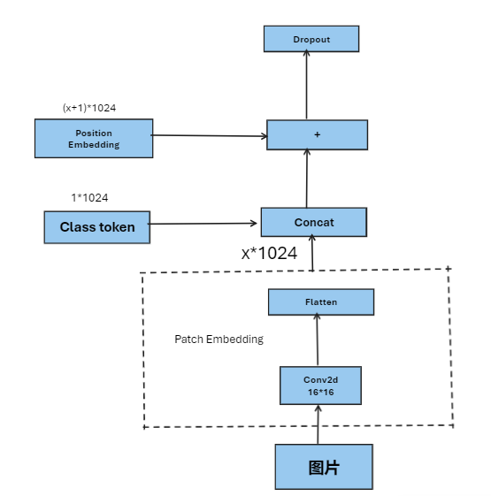
第二章 · Embedding 层
通过卷积层来实现图片识别（卷积核个数为 1024）每个 token 向量长度为 768
此外我们还需要拼接上一个class的 token。
之后利用位置编码 Position Embedding: 直接叠加到各个向量特征上。

Slide 8
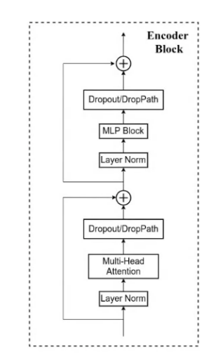
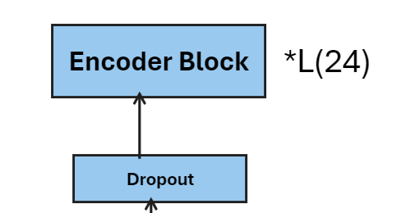
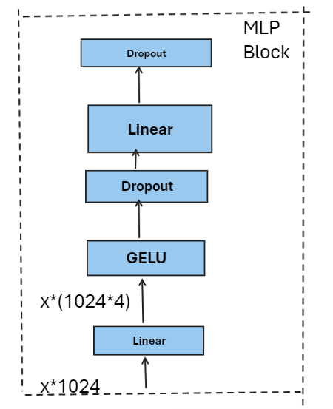
第二章 · Transformer Encoder 层
transformer Encoder:
Transformer Encoder 就是将 Encoder Block 重复堆叠 L 次。
Encoder Block：原始的 Transformer 先 Attention 再 Norm，这个先 Norm 再操作。经过 LN 后经过 Multi-Head Attention，然后源码经过 Dropout 层，然后之后经过 LN，MLP Block，Dropout/DropPath 。
MLP Block 包括：一个全连接，GELU 激活函数，Dropout，全连接，Dropout。
需要注意第一个全连接层的节点个数是输入向量长度的 4 倍，第二个全连接层会还原会原来的大小。

Slide 9
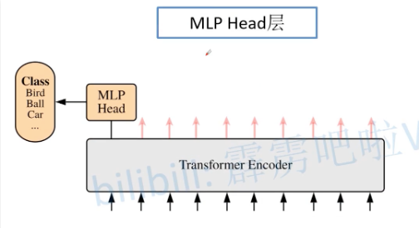
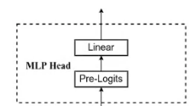
第二章 · MLP Head 层
将 class 位置对应的输出进行切片然后输入 MLP Head 进行预测分类输出。
如果在预训练的时候，Pre-Logits 就是一个全连接层，tanh 激活函数。如果是在 自己的数据集上的时候训练的时候，可以不要这个 Pre-Logits。

Slide 10
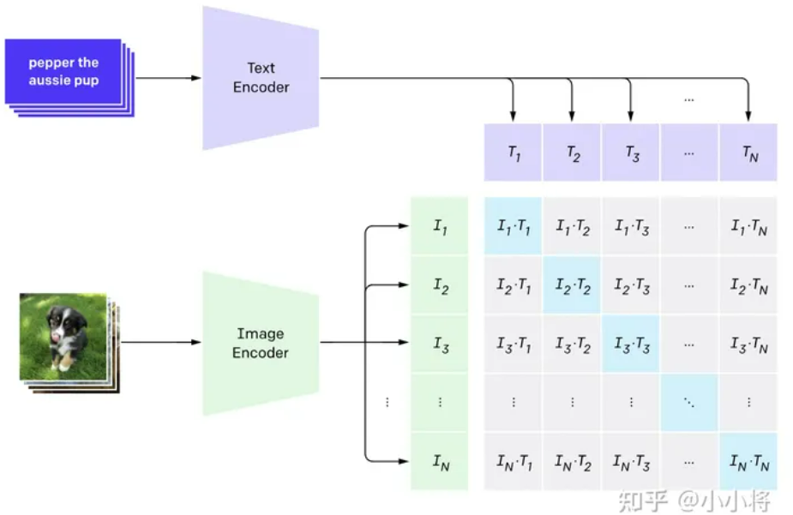
第二章 · VIT-L在比赛模型中的引入
CLIP正常包括两个模型：Text Encoder和Image Encoder。
Text Encoder用来提取文本的特征，采用NLP中常用的text transformer模型；
Image Encoder用来提取图像的特征，可以采用常用vision transformer模型。
本次模型中引入vit主要通过利用CLIP引入基本模型，之后又通过LORA对vit模型的encoder中的attn进行改善微调，从而更好地提升模型效果。
通过CLIP模型中的image Encoder引入
图片来源：Radford, Alec et al. “Learning Transferable Visual Models From Natural Language Supervision.” International Conference on Machine Learning (2021).

Slide 11
第三章 · CLIP模型介绍

Slide 12
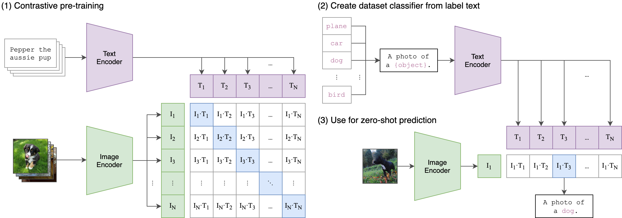
第三章 · CLIP模型介绍
CLIP（Contrastive Language-Image Pre-training）是OpenAI提出的多模态模型，后续也作为基础模型，被广泛用在DALLE2，Stable Diffusion等重要文生图大模型中，实现了实现zero-shot的图片分类。
模型训练步骤：
1、输入图片->图像编码器（vision transformer）->图片特征向量
2、输入文字->文本编码器（text ）->文本特征向量
3、对两个特征进行线性投射，得到相同维度的特征，并进行L2归一化
4、计算两个特征向量的相似度（夹角余弦）
5、对n个类别进行softmax，确定个正样本和个负样本，并最大化正样本的权重
图片来源：Radford, Alec et al. “Learning Transferable Visual Models From Natural Language Supervision.” International Conference on Machine Learning (2021).

Slide 13
第三章 · CLIP模型介绍
模型预测步骤：
1、给出一些文本提升，选项中要包含正确答案。
2、然后计算每一个文本提升和图片特征的相似度。
3、找到相似度最高的即为正确答案.
图片来源：Radford, Alec et al. “Learning Transferable Visual Models From Natural Language Supervision.” International Conference on Machine Learning (2021).

Slide 14
第四章 · 比赛模型代码讲解

Slide 15
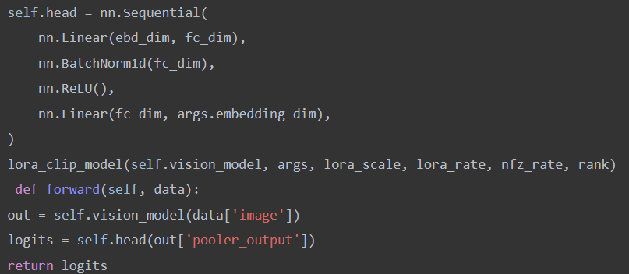
第四章 · 比赛模型代码讲解
基于 CLIP 架构的网络模型实现了比赛用模型ClipNet
第一步，修剪网络层（ LoRA_CLIP ）
计算查询（Q）、键（K）、值（V）投影及注意力权重.
应用注意力屏蔽
注意力输出
第二步，网络层结构（ClipNet）
视觉模型（vision_model）
头部网络（self.head）

Slide 16
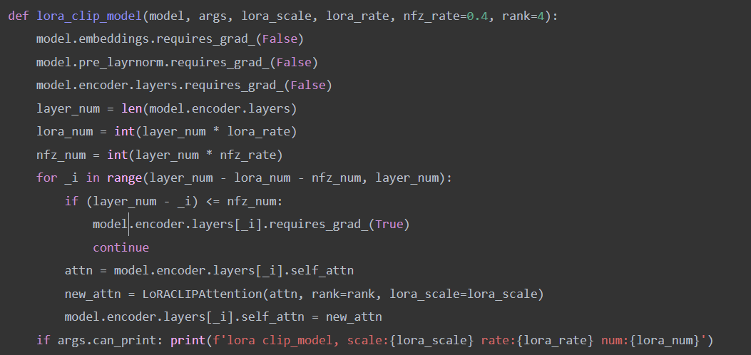
第四章 · 比赛模型代码讲解 · 修剪网络层
LoRA_CLIP 修剪
下面看一下实现修剪的一些细节
调用定义的lora_clip_model 函数，将视觉模型 self.vision_model 进行 LoRACLIP 修剪，使用给定的参数 args、lora_scale、lora_rate、nfz_rate和rank。

Slide 17
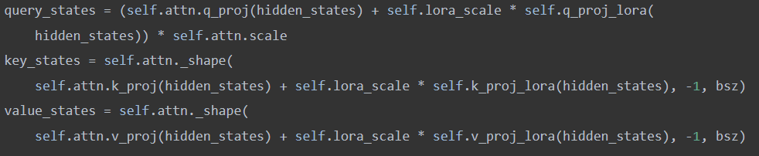
第四章 · 比赛模型代码讲解 · 修剪网络层
计算查询（Q）、键（K）、值（V）投影.
Q：通过线性投影层 self.attn.q_proj 将隐藏状态投影到查询空间，并且应用了 LoRA 机制对其进行处理。
LoRA 机制的处理方式是通过 self.q_proj_lora 对隐藏状态进行额外的投影，并添加到原始的投影结果中。
K，V：计算方式与Q类似。

Slide 18
第四章 · 比赛模型代码讲解 · 修剪网络层
计算注意力权重.
1，注意力权重：通过计算查询和键之间的点积，然后应用 softmax 函数得到注意力权重。这一步会生成每个位置对于其他位置的注意力分布。
2，检查注意力权重形状：确保计算得到的注意力权重的形状符合预期，如果不符合，则抛出错误。

Slide 19
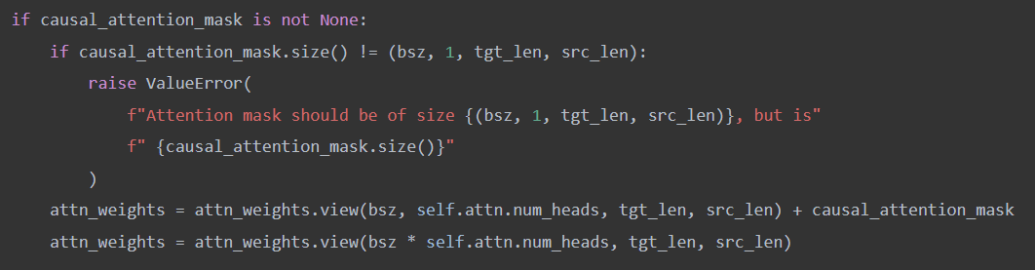
第四章 · 比赛模型代码讲解 · 修剪网络层
应用注意力屏蔽.
1，应用因果注意力屏蔽：如果 causal_attention_mask 不为空，则将其形状调整为 (bsz, 1, tgt_len, src_len)，然后将其与原始的注意力权重 attn_weights 相加。
为了将需要屏蔽的位置的注意力权重设置为一个较小的值，从而忽略这些位置的信息。最后，将注意力权重的形状重新调整为(bsz * self.attn.num_heads, tgt_len, src_len)。
2，应用通用注意力屏蔽：与因果注意力屏蔽类似，区别是这里是判断attention_mask 是否为空。
注意力屏蔽被应用到了注意力权重上，以调整模型对不同位置的关注程度。

Slide 20
第四章 · 比赛模型代码讲解 · 修剪网络层
对注意力权重进行 dropout 操作
dropout 操作会随机将一部分元素设置为0，从而减少模型的过拟合风险。
线性变换和加权和
通过两个线性变换层 self.attn.out_proj 和 self.out_proj_lora 将 attn_output 映射到输出维度，并将二者的加权和作为最终的注意力输出结果。

Slide 21
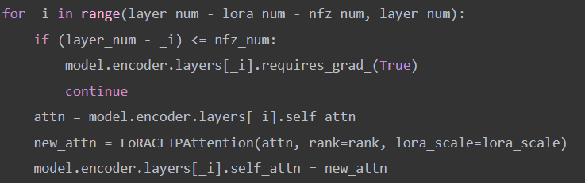
第四章 · 比赛模型代码讲解 · 修剪网络层
应用 LoRACLIP 方法进行模型修剪
LoRACLIP 修剪：根据计算得到的 lora_num 和 nfz_num，对模型的部分编码器层应用 LoRACLIP 方法进行修剪。
具体操作：在倒数第 lora_num 到倒数第一个（最后一个）编码器层中，将 self-attention 层替换为 LoRACLIPAttention，同时设置相应的超参数，如秩和缩放因子。

Slide 22
第四章 · 比赛模型代码讲解 · 网络层结构
前向传播方法 forward
视觉模型（vision_model）：将输入图像 data['image'] 传递给视觉模型 self.vision_model 进行特征提取。
头部网络（self.head）：将视觉模型的输出通过头部网络 self.head 进行线性变换和激活函数操作，得到最终的输出 logits。

Slide 23
第四章 · 比赛模型代码讲解 · 网络层结构
视觉模型（vision_model）
vision_model 是一个预训练的视觉模型，在ClipNet中我们选择了 ViT-large，它可以将图像编码为一个向量表示。向量表示可以用于计算图像与文本描述之间的相似性，从而在多模态任务中发挥作用。

Slide 24
第四章 · 比赛模型代码讲解 · 网络层结构
头部网络（self.head）
头部网络self.head：根据视觉模型的嵌入层维度和给定的参数，定义一个包含线性层、批归一化层、ReLU 激活函数和线性层的头部网络 self.head。
ViT-large能输出图片文本信息的关键
头部（head）部分的构建：在BaseClipNet类中，通过构建一个多层感知机作为头部部分，将视觉特征转换为文本信息。
多层感知机：一种常用的神经网络结构，通过多个全连接层和激活函数的组合，可以将高维的视觉特征映射到低维的文本信息空间。这样，模型就能够将图像中抽取到的关键特征转化为具有语义信息的文本表示，实现了将图像转换为文本信息的关键步骤

Slide 25
第四章 · 比赛模型代码讲解
本模型中在ViT基础上的改进
ViT模型的头部通常是一个全连接层或者一个池化层，用于将Transformer编码器的输出映射到分类标签。
本模型是使用了多层感知机的头部网络：包含线性层、批归一化层、ReLU 激活函数和线性层
多层感知机具有以下优点：
灵活性
非线性建模能力
特征提取能力
可解释性
训练效率

Slide 26
第五章 · 应用场景

Slide 27

第五章 · 应用场景 · 商业价值
可视化搜索引擎：让用户通过输入文字描述来搜索相关图片，可以帮助用户快速找到符合其描述的图片。
商业应用：
电子商务平台上的产品搜索，用户可以用语言描述来寻找特定款式或特征的产品图片。
--提高用户搜索图片时的搜索效率和精准度。

Slide 28

第五章 · 应用场景 · 商业价值
智能相册管理：自动为照片添加描述性标签，方便搜索和分类。
商业应用：
1，智能相册管理可以应用到电脑，手机，平板等电子产品的相册中。
--可以帮助个人和组织更轻松地管理大量照片，快速找到特定场景、人物或主题的照片。
2，还可以用于相片分享平台，在分享图片的同时附上图片的内容标签，用于给图片一定的描述。
--改善用户体验的同时还可以增加用户黏性。

Slide 29

第五章 · 应用场景 · 商业价值
辅助视障人士：将图片内容转化为文字描述，写成盲文帮助视障人士理解图像信息。
实现步骤：
1，图像识别
2，文字生成
3，盲文转换
--提升视障人士的生活质量，使他们能够通过文字描述了解周围环境、参与社交活动，并更好地理解图像内容。
--有助于促进包容性和无障碍设计的发展。

Slide 30
感谢您的指导！

